Slide 1

Analyse Économétrique des Transactions et des Salaires aux Niveaux Territoriaux

Slide 2






1
Revue littéraire
4
Panel
Table des matières
2
Statistiques descriptives
5
Modelisation Spatial
3
Dimension temporelle
6
Conclusion

Slide 3
4
Panel
1
Revue littéraire
2
Statistiques descriptives
5
Modélisation Spatial
3
Dimension temporelle
6
Conclusion

Slide 4
Appuis théoriques
Notre réflexion s’appuie sur plusieurs travaux qui éclairent le lien entre immobilier et salaires :
Le marché immobilier comme miroir de l’attractivité territoriale (Glaeser & Gyourko, 2005)
Les mutations résidentielles comme révélateur des dynamiques économiques locales (Doeringer & Piore, 2020)
Lien entre salaires, proximité géographique et structure urbaine (Andersson & Klaesson)

Slide 5
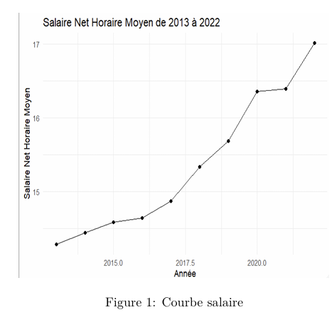
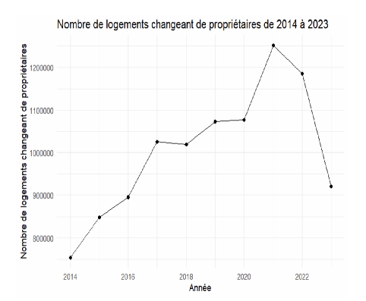
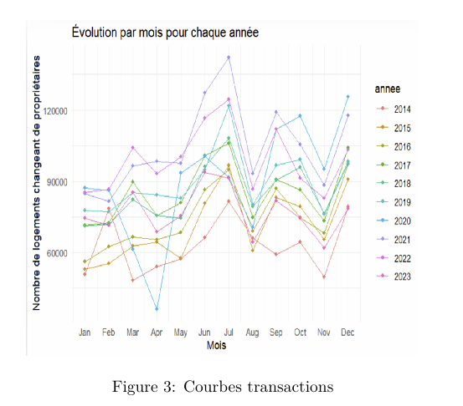
Statistique descriptive
Comportement des séries a échelle nationale :

Slide 6
Statistique descriptive
Comportement des séries a échelle nationale :

Slide 7
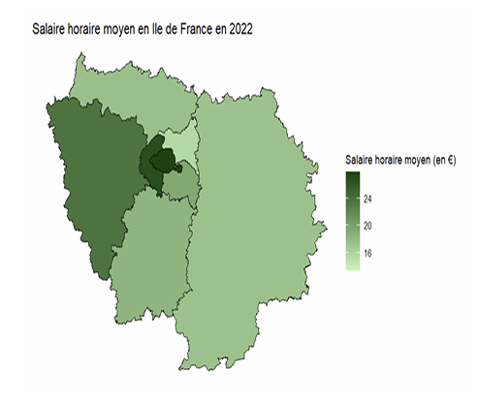
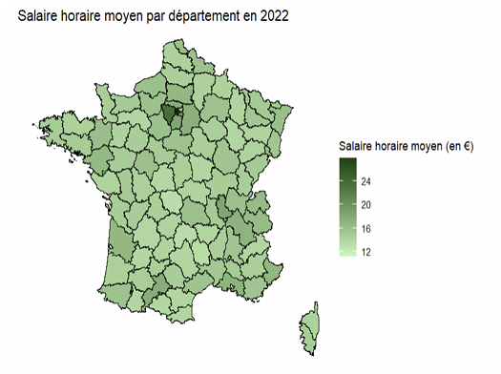
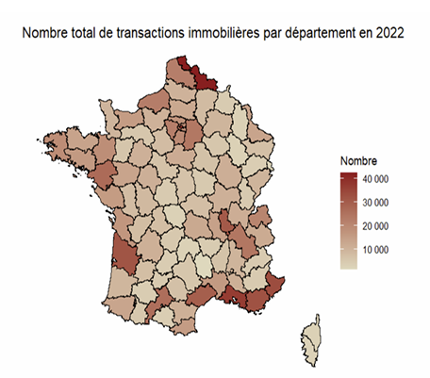
Statistique descriptive
Comportement des séries par département :

Slide 8
Statistique descriptive
Comportement des séries par département :

Slide 9
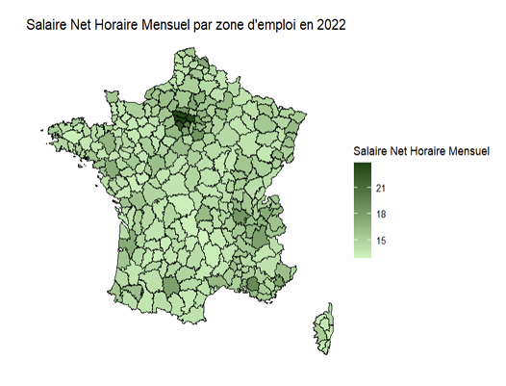
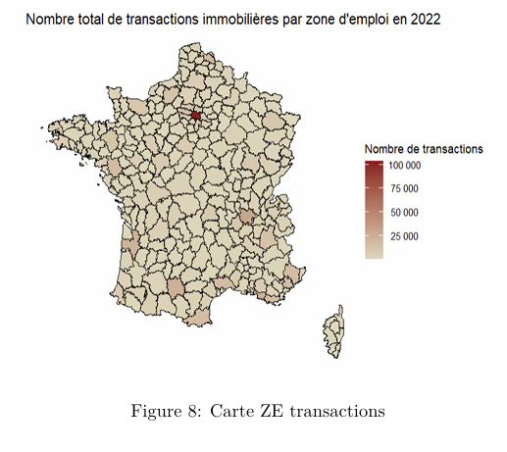
Statistique descriptive
Comportement des séries par zone d’emploi :

Slide 10

Dimension temporelle
1
Analyse individuelle des séries
2
Analyse de la cointégration
Modélisation VECM
3
4
Analyse des résidus
Fonctions de Réponse Impulsionnelle
5

Slide 11
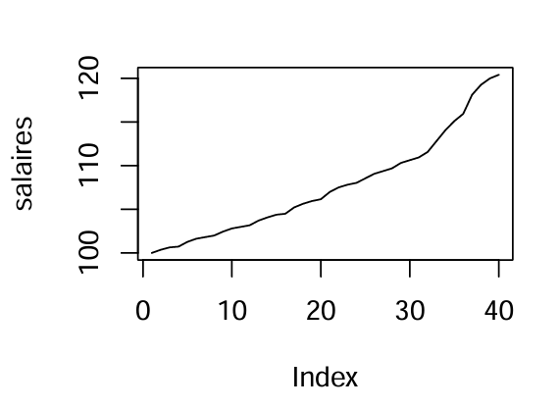


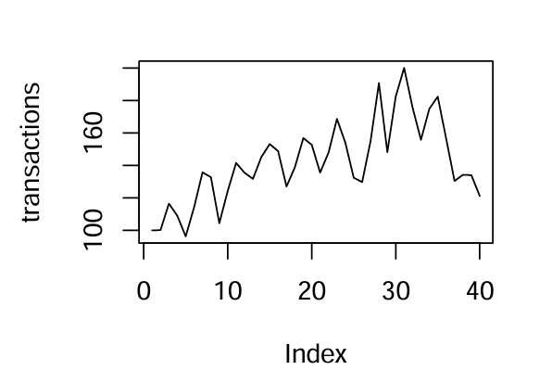



Matrice de Ponderation Spatiale
Analyse individuelle des séries
40 observations trimestrielles
2 séries en base 100 2014
Tendance haussière visible
Tests de stationnarité sur les séries en niveau puis en différences premières
Séries intégrées d’ordre 1 : I(1)

Slide 12
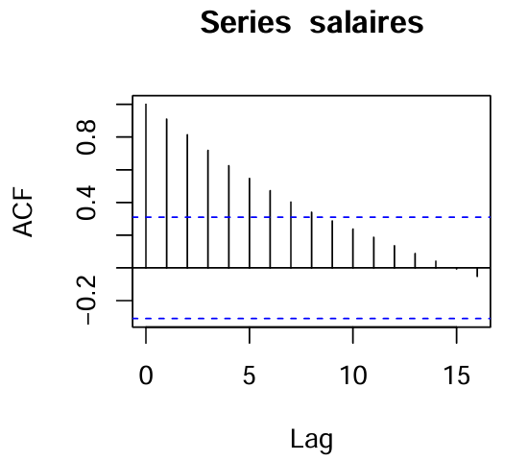
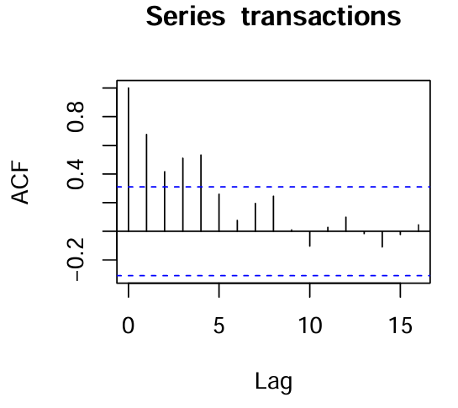
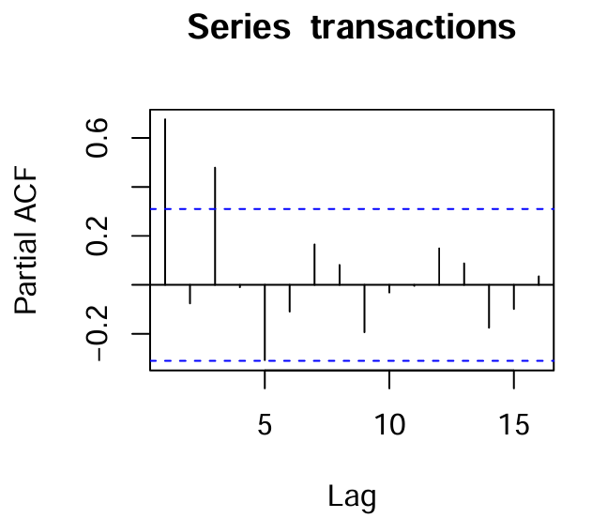
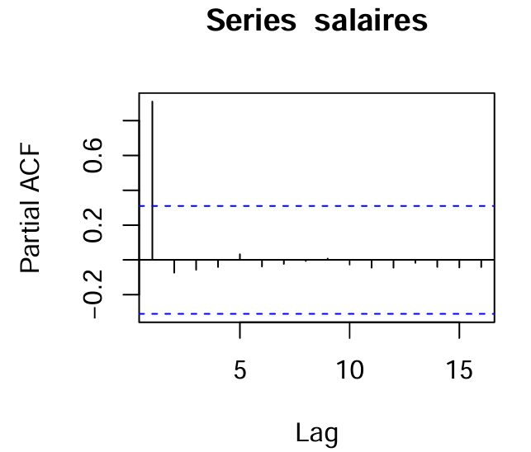
Matrice de Ponderation Spatiale
Comportements propres à chaque série
Salaires
Mutations
Évolution progressive des salaires
Dynamique plus irrégulières pour les mutations
Influence des salaires par le premier retard
Plusieurs retards jouent un rôle pour les mutations

Slide 13
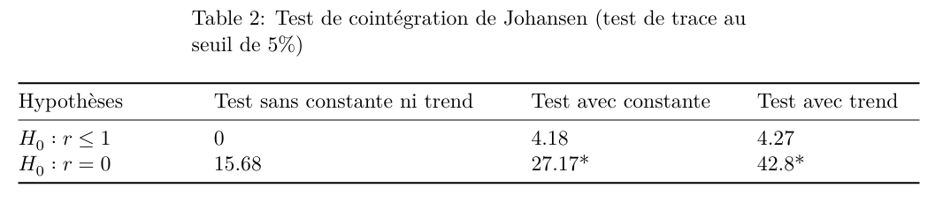


Analyse de la cointégration
r $≤$ $1 :$ L’hypothèse nulle est qu’il existe au plus une relation de cointégration.
r = 0 : L’hypothèse nulle est qu’il n’existe aucune relation de cointégration.
* Signifie un rejet de $H_{0}$ au seuil de 5%
1 relation de cointégration détectée entre nos 2 séries

Slide 14
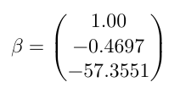
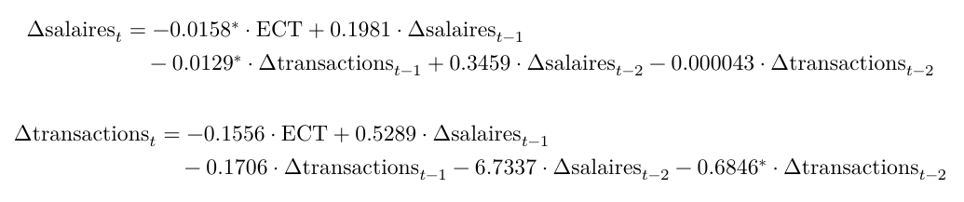
Modélisation VECM
Modèle VECM
Relation de cointégration
Résultats
* Signifie coefficient significatif au seuil de 5%

Slide 15
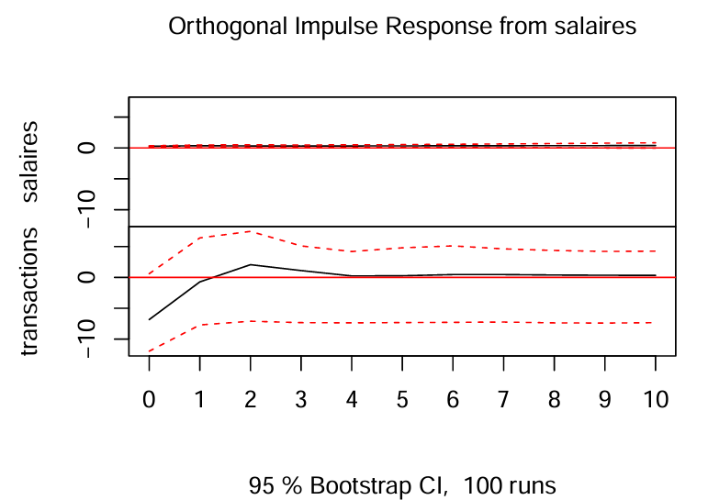
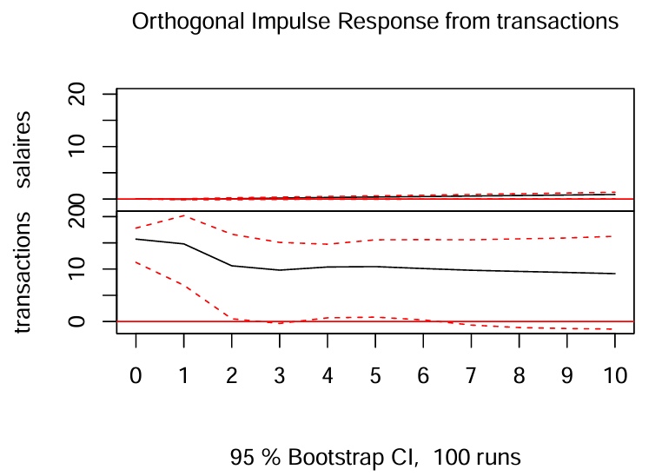
Fonctions de Réponse Impulsionnelle
Un choc sur les salaires n’impacte aucune variable
Effet positif seulement sur les mutations d’un choc sur eux même

Slide 16
Conclusion
L’analyse temporelle a permis de détecter une relation de long terme entre les 2 séries.
Résultats peu concluants, complexes et parfois contre-intuitifs.
Limites de cette analyse temporelle : nombre limité d’observations, manque de variables supplémentaires pour mieux capter la dynamique.

Slide 17

Panel
1
Choix du panel
2
Spécification du modèle
Variables de contrôle
3
Salaires comme variable d’intérêt
4
Mutations comme variable d’intérêt
5

Slide 18
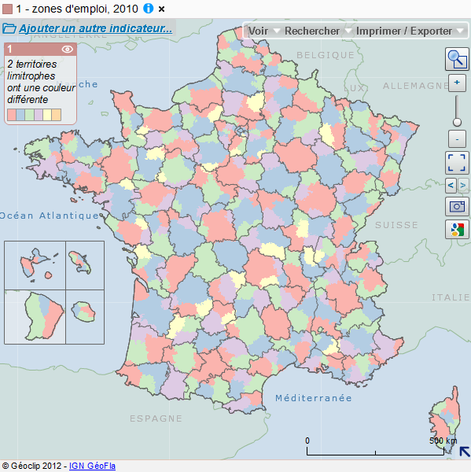
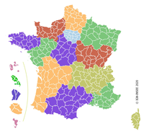
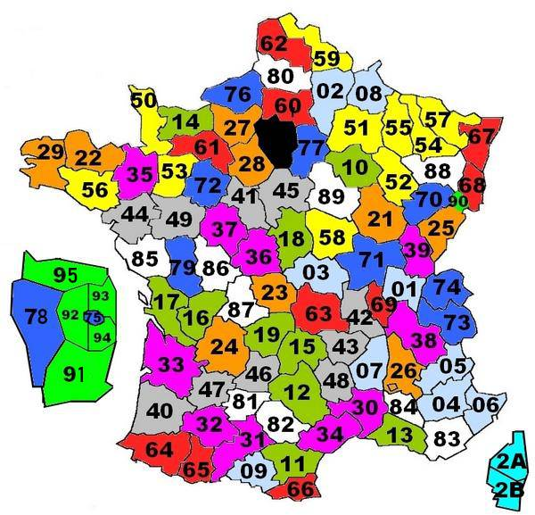
Matrice de Ponderation Spatiale
Choix du Panel
2010
2020
Approche Dynamique 2014-2022
93 départements x 9 = 837 observations (manque Alsace)
Bénéfice effets individuels et temporels
Approche Spatiale
Départements

Slide 19
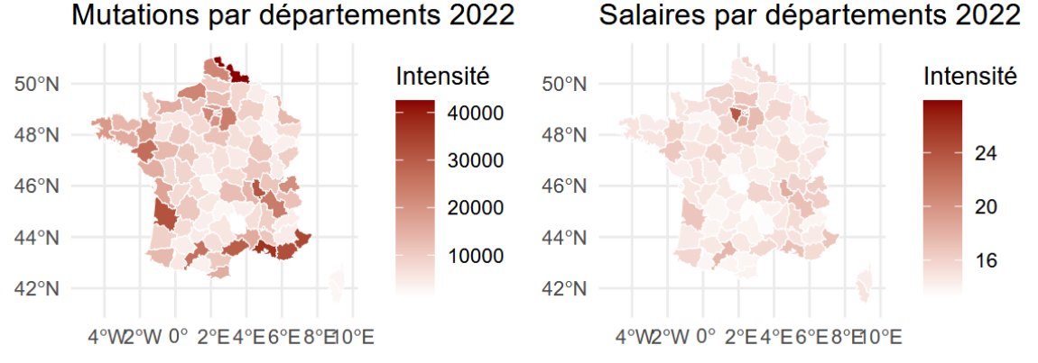
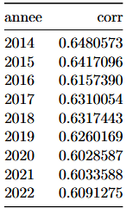
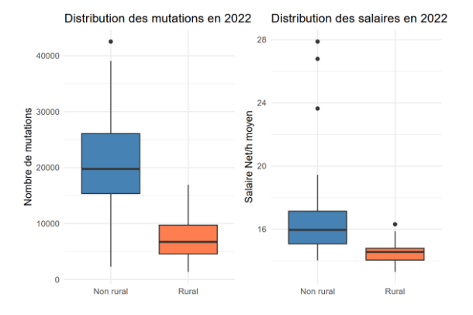
Matrice de Ponderation Spatiale
Choix du Panel
Corrélation salaire - mutations
Différences rurales non-rurales
Lien année après année
Des évolutions spatiales au fil du temps

Slide 20
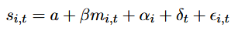
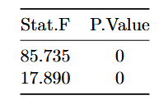
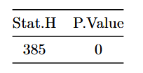


Spécification du modèle
FEM, REM, Simple ?
Modele de base
Test de Fisher :
$$\left\{\begin{aligned}H_{0}: σ_{α}^{2}=0 Il n’y a pas d’effet individuel \\ H_{1}:σ_{α}^{2}>0 Il y a de l^{′}effet individuel \end{aligned}\right.$$
Test de Hausman :
$$\left\{\begin{aligned}H_{0}:Plim\frac{1}{NT}X^{′}α=0 Effet individuel corrélé aux explicatives \\ H_{1}:Plim\frac{1}{NT}X^{′}α≠0 Non corrélé \end{aligned}\right.$$

Slide 21




Spécification du modèle
Test sur la dépendance transversale des erreurs
$$S_{i,t}=βm_{i,t}+α_{i}+δ_{t}+u_{i,t}$$
Modèle FEM retenu
Test de Pesaran :
$$\left\{\begin{aligned}H_{0}:Cor\left(u_{i,t},u_{j,t}\right)=0 Erreurs I.I.D \\ H_{1}:Cor\left(u_{i,t},u_{j,t}\right)≠0 Erreurs corrélées \end{aligned}\right.$$
P-Value = 0.65
Test de Wooldridge :
$$\left\{\begin{aligned}H_{0}:Cor\left(u_{i,t},u_{i,j}\right)=0 Pas d^{′}autocorrelation \\ H_{1}:Cor\left(u_{i,t},u_{i,j}\right)≠0 Autocorrelation \end{aligned}\right.$$
P-Value $≃0$
Si l’hypothèse n’est pas respectée alors notre estimateur sera toujours convergent mais ne sera plus efficace.
Nos inférences seront impactées donc nous choisissons de corriger nos SE via la méthode Driscoll and Kraay

Slide 22
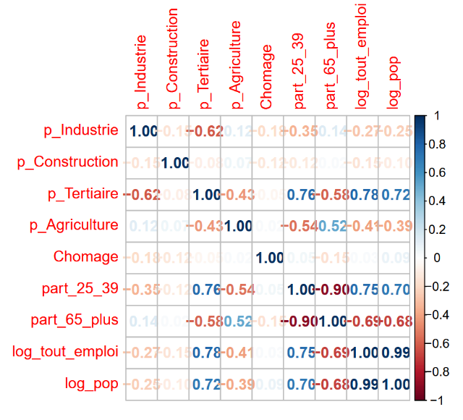
Variables de contrôle
Marché du travail :
Taux de chômage
Total d’emplois
Démographie :
Part de la population jeune
Part de la population « Agée »
Variable Dichotomique Ruralité
Composition Sectorielle :
Part d’emplois salariés dans le secteur Agricole
Tertiaire
Industrie
Construction

Slide 23
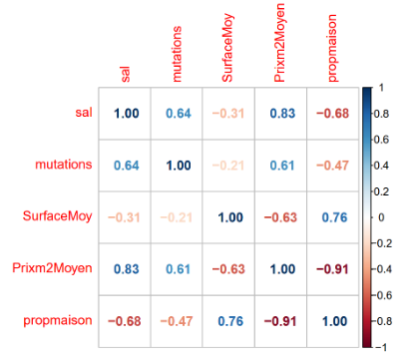
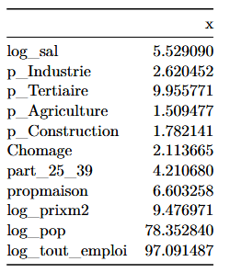
Variables de contrôle
Bloc immobilier :
Surface Moyenne des logements
Le prix au m² moyen
La proportion de logement étant des maisons
Manque de données « Base tous salariés » sur l’ensemble des années couvrant notre panel.
Vérification multi-colinéarité

Slide 24
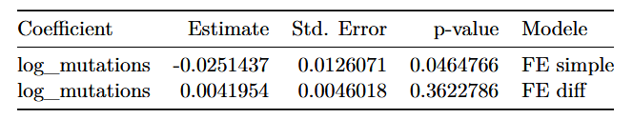
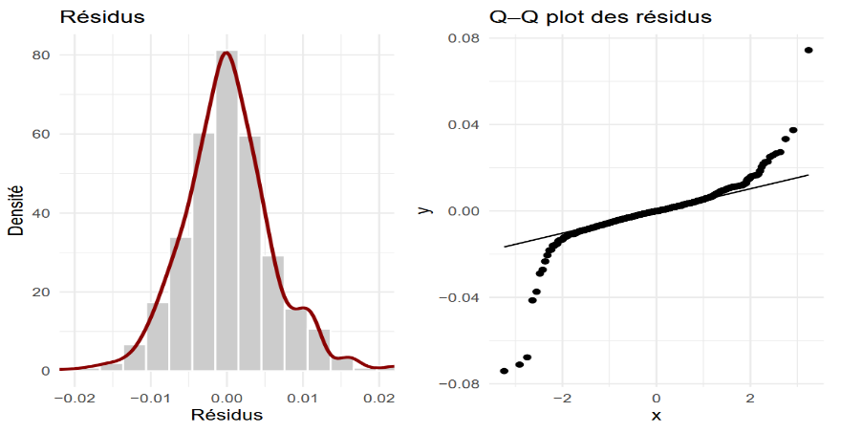
Salaires comme variable d’intérêt
Des résultats surprenants
Estimations
Quel effet domine ?
Effet d’accommodance
La pression de l’offre

Slide 25
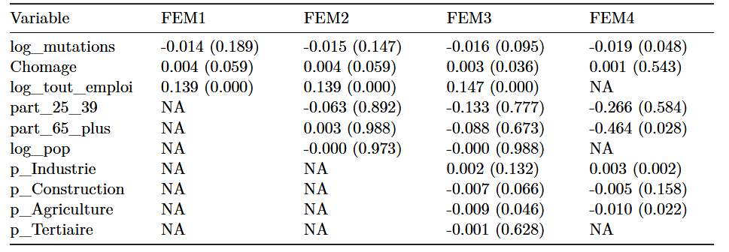
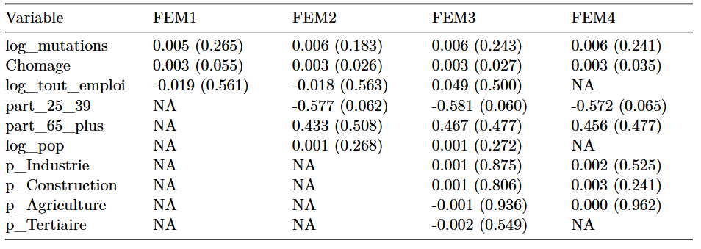

Salaires comme variable d’intérêt
$$S_{i,t}=βX_{i,t}+α_{i}+δ_{t}+u_{i,t}$$
Modèle en Niveau
Modèle en différence

Slide 26
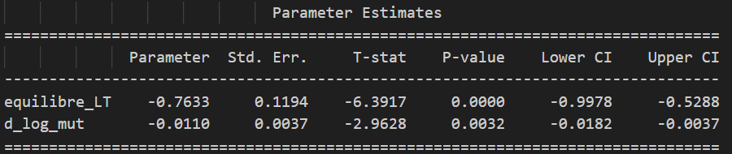
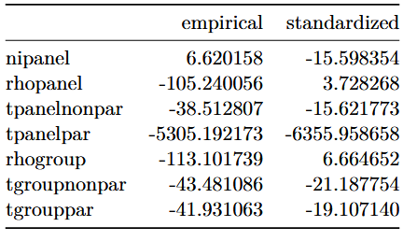
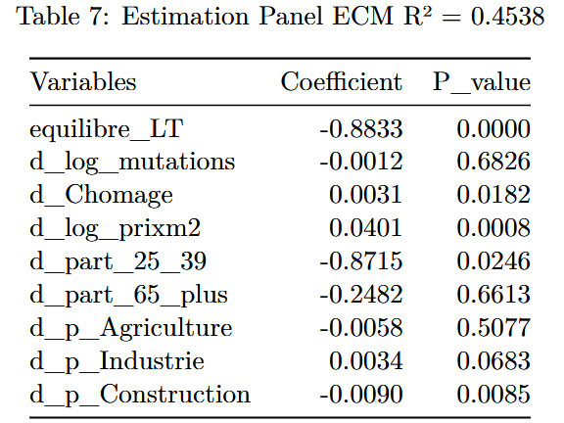
Salaires comme variable d’intérêt
Estimation Panel ECM simple
$${ΔS}_{i,t}=γ(S_{i,t}− β′X_{i,t−1}) + φ′X_{i,t}+α_{i}+δ_{t}+u_{i,t}$$
Test de cointégration
Estimation du modèle

Slide 27
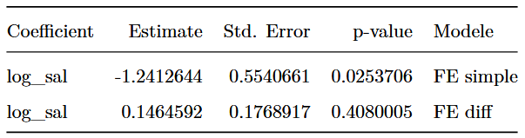
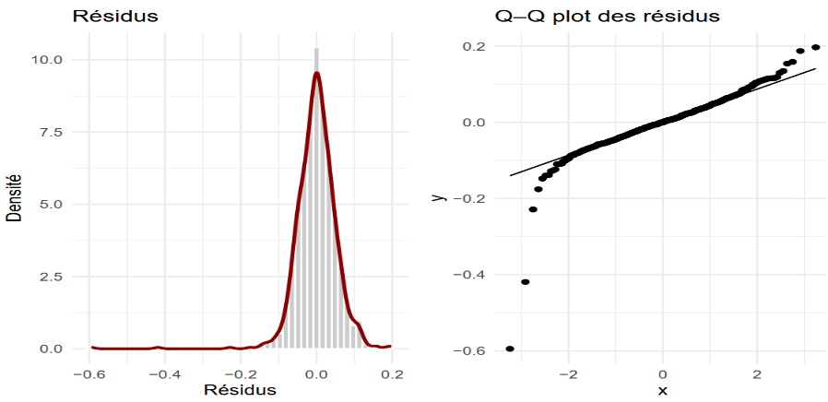

Mutations comme variable d’intérêt
$$m_{i,t}=βS_{i,t}+α_{i}+δ_{t}+u_{i,t}$$
Un effet négatif des salaires sur les mutations dans le modèle des variables en niveau. Un résultat tout aussi surprenant.

Slide 28
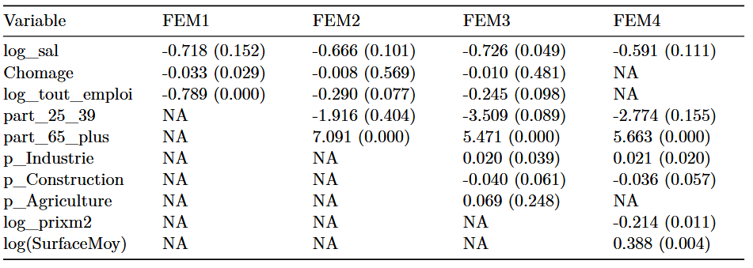
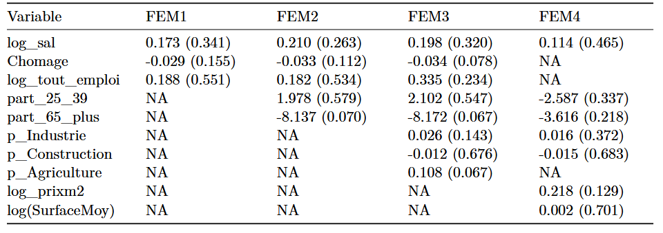

Mutations comme variable d’intérêt
$$m_{i,t}=βX_{i,t}+α_{i}+δ_{t}+u_{i,t}$$
Modèle en Niveau
Modèle en différence

Slide 29
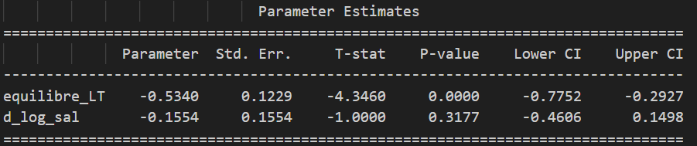
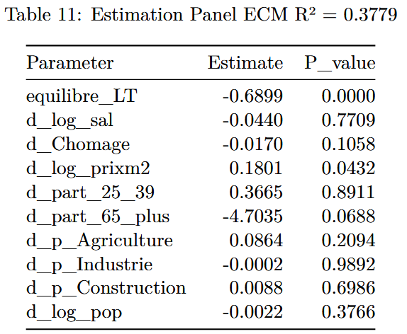
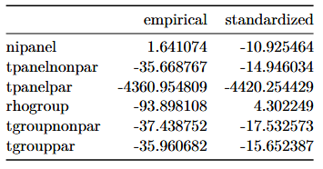
Mutations comme variable d’intérêt
$${Δm}_{i,t}=γ(m_{i,t}− β′X_{i,t−1}) + φ′X_{i,t}+α_{i}+δ_{t}+u_{i,t}$$
Estimation Panel ECM simple
Test de cointégration
Estimation du modèle

Slide 30

Modélisation Spatial
1
Matrice de Pondération Spatiale
2
L’indice de Moran
Choix du modèle
3
4
Résultats
5
Analyse des Résidus

Slide 31
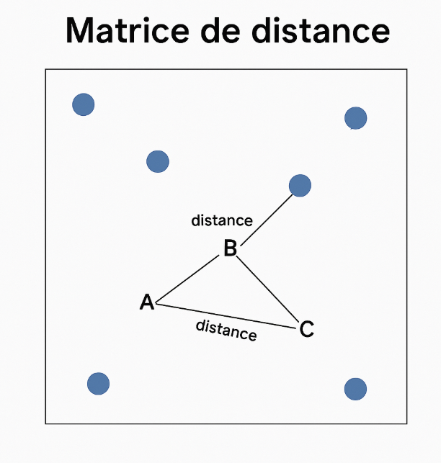
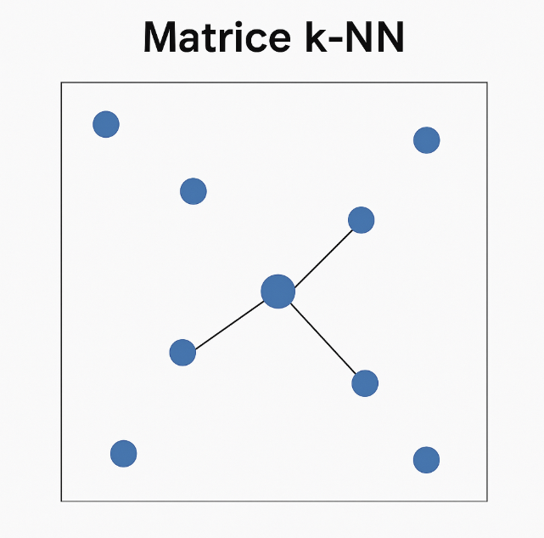
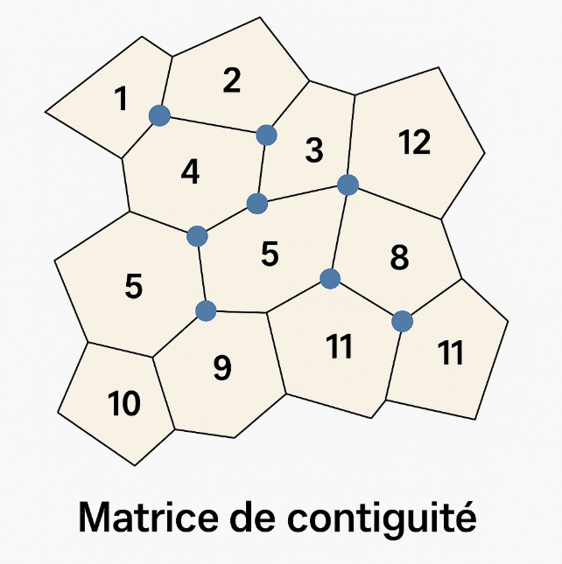
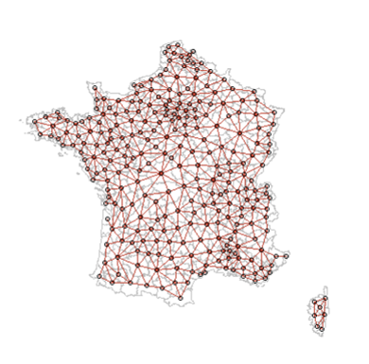
Matrice de Ponderation Spatiale
Matrice de Pondération Spatiale
Matrice de distances
Matrice des KNN
Matrice de contiguïté

Slide 32
Matrice de Ponderation Spatiale
Matrice de Pondération Spatiale
Matrice de distances
Matrice des KNN
Matrice de contiguïté

Slide 33
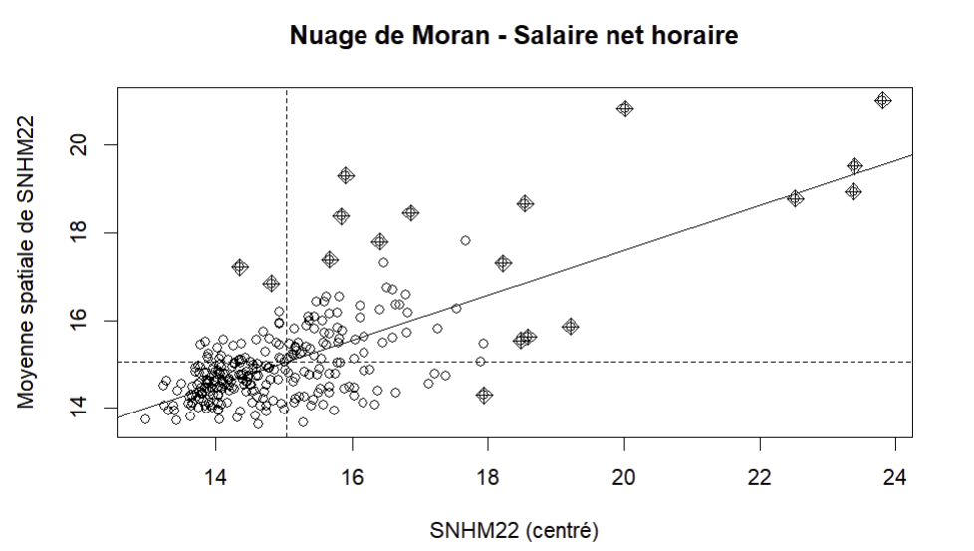

L’indice de Moran
$$\left\{\begin{aligned}H_{0}:Absence d^{′}autocorrélation spatiale \\ H_{1}:Présence d^{′}autocorrélation spatiale \end{aligned}\right.$$

Slide 34


Choix du modèle
OLS
SAR
SDM
SEM
Test de Moran sur les résidus des OLS
Rejet de $H_{0}$
Violation de l’hypothèse classique d’indépendance des erreurs.

Slide 35

Choix du modèle
OLS
SAR
SDM
SEM
Test LM
$$\left\{\begin{aligned}H_{0}:Le modele restreint est vrai \\ H_{1}: Le modele non restreint est vrai\end{aligned}\right.$$
Rejet de $H_{0}$
Conserver le modèle SDM

Slide 36

Choix du modèle
OLS
SAR
SDM
SEM
Comparaison des résidus SDM et SEM
$ρ=0,9975$
AIC et $R^{2}$ presque similaire
SDM plus adapté

Slide 37
Choix du modèle
OLS
SAR
SDM
SEM
Comparaison des résidus SDM et SEM
$ρ=0,9975$
AIC et $R^{2}$ presque similaire
SDM plus adapté

Slide 38

Résultats
$$Log\left(salaire\right)\sim γ+log⁡(transaction)$$
($α=5\%)$
***($α=0,1\%)$ ** ($α=1\%) ∗\text{(}α=5\%)$

Slide 39

Résultats
$$Log\left(salaire\right)\sim γ+\log\left(transaction\right)+\log\left(emploi\right)+chomage$$
***($α=0,1\%)$ ** ($α=1\%) ∗\text{(}α=5\%)$

Slide 40

Résultats
$$Log\left(salaire\right)\sim γ+\log\left(transaction\right)+\log\left(emploi\right)+chomage$$
Effet direct :Reflète son impact au sein d’un territoire sur ses propres niveaux de salaires
Effet indirect: les effets de débordement spatial qui influencent les salaires des territoires voisins.
Effet total: Représente l’impact global en intégrant les effets locaux et diffusés.

Slide 41

Résultats
$$\log\left(transaction\right)\sim γ+Log\left(salaire\right)$$
***($α=0,1\%)$ ** ($α=1\%) ∗\text{(}α=5\%)$

Slide 42

Résultats
$$\log\left(transaction\right)\sim γ+Log\left(salaire\right)+\log\left(emploi\right)+chomage$$
***($α=0,1\%)$ ** ($α=1\%) ∗\text{(}α=5\%)$

Slide 43



Analyse des Résidus
Les résidus sont-ils normaux ?
Test de normalité de Shapiro-Wilk
$$\left\{\begin{aligned}H_{0}:\text{Les} \text{donn}\text{é}\text{es} \text{suivent} \text{une} \text{loi} \text{normale} \\ H_{1}:\text{Les} \text{donn}\text{é}\text{es} \text{ne} \text{suivent} \text{pas} \text{une} \text{loi} \text{normale}\end{aligned}\right.$$

Slide 44


Analyse des Résidus
Les résidus sont-ils hétéroscédastique ?
Test de Breusch--Pagan
$$\left\{\begin{aligned}H_{0}:\text{Homosc}\text{é}\text{dasticit}\text{é }\text{des} \text{r}\text{é}\text{sidus} \\ H_{1}:\text{H}\text{é}\text{t}\text{é}\text{rosc}\text{é}\text{dasticit}\text{é }\text{des} \text{r}\text{é}\text{sidus}\end{aligned}\right.$$

Slide 45


Analyse des Résidus
Cartographie des résidus et qualité du modèle

Slide 46
Conclusion
La modélisation spatiale permet d'identifier les disparités salariales en tenant compte des effets locaux et de voisinage.
Nos résultats confirment l’existence d’un lien structurel à long terme, mais une faible sensibilité à court terme.
La relation entre mutations immobilières et salaires reste complexe et dépend fortement du contexte territorial.

